Slide 1

Nexusdev
Készitette: Farkas Miklos, Simo Zsolt, Medgyes Vendel

Slide 2
Alapötlet
Egy digitális felületet hoztunk létre
Magánszemélyek és vállalkozások számára elérhető
Lehetőséget biztosít egyedi digitális megoldások megrendelésére
Pénzért cserébe az alábbi szolgáltatások rendelhetők:
- weboldalak
- asztali alkalmazások
- egyéb digitális megoldások

Slide 3
Alapötlet
A projekt ötlete korábbi tapasztalatainkból született
Már készítettünk weboldalakat különböző megrendelők számára
A kommunikáció kizárólag e-mailen zajlott, ami nehézkes megoldásnak bizonyult
Illetve személyes indíttatás is hozzájárult az ötlethez
Célunk
Átláthatóbb
Biztonságosabb
Kényelmesebb felület létrehozása

Slide 4
Felhasznált ismeretek/szoftverek
Szoftverek
GitHub (Fájl megosztás)
VisualStudio (Frontend, Backend)
VisualStudio Code (Admin Asztali Alkalmazás)
Xammp (localhost szerever host)
Trello ( Munka menet követése, feladatok megadása, ötletek összeszedése)
Discord ( kommunikácio)
MySQL Workbench, PhpMyAdmin ( Adatbázis)
LucidChart ( adatbazis megtervezése)
Figma (Terv Design)
Ismeretek
C# (Admin panelhez használtuk, Asztali alkalmazáshoz)
Php ( Adatbázis Készítás/Kezelés )
Html, Css, React, JavaScript ( Webalkalamzás )

Slide 5
Adatbázis

Slide 6
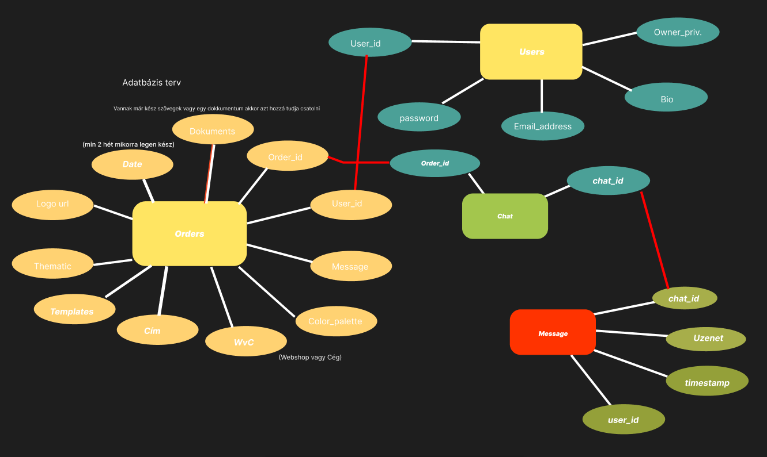
Adatbázis Terv

Slide 7
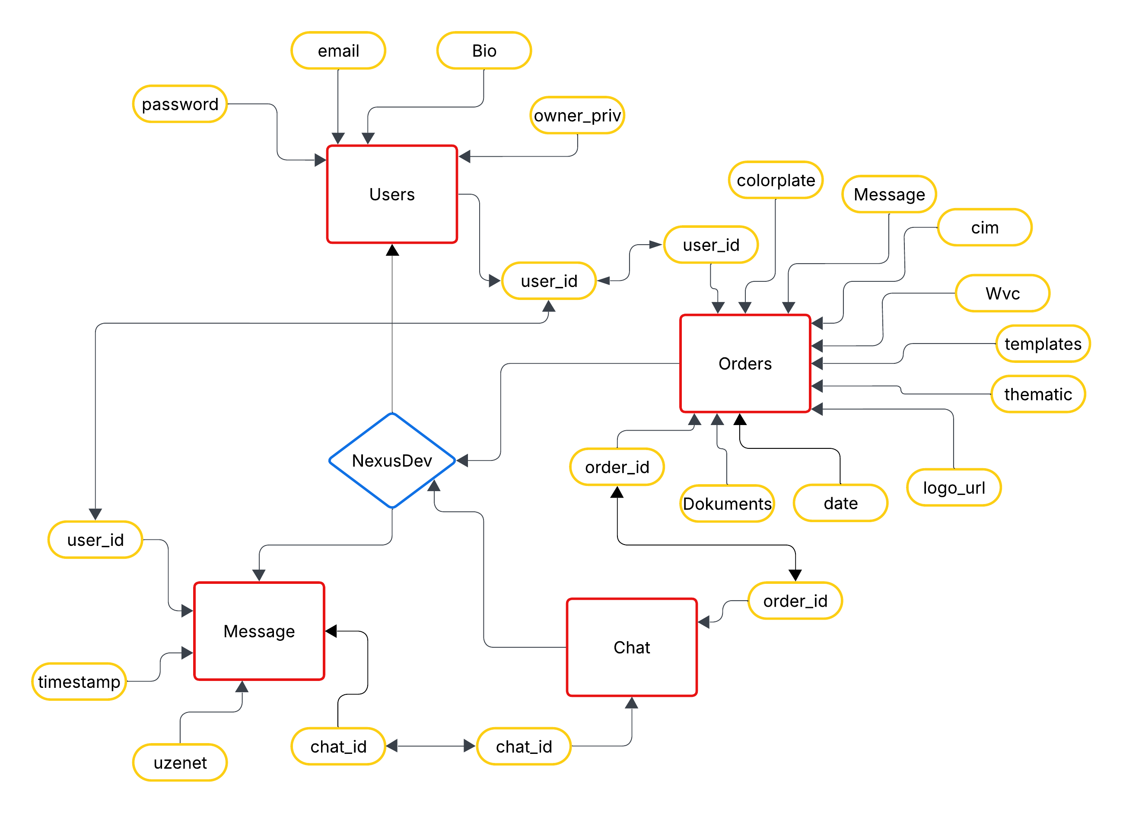
Adatbázis végleges

Slide 8
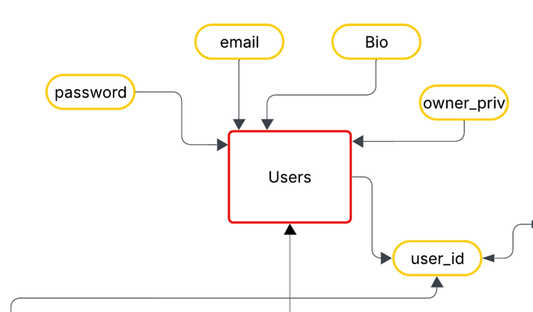
User Tábla
Felhasználó tábla ahol a felhasználó adatait tároljuk
user_id a kulcs

Slide 9
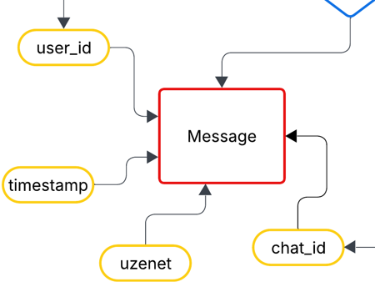
Message Tábla
Ez a tábla az üzenetekért felel
Message_id az elsődleges kulcs
User_id kapcsolodik a userrel
Order_id orders táblával kapcsolodik

Slide 10
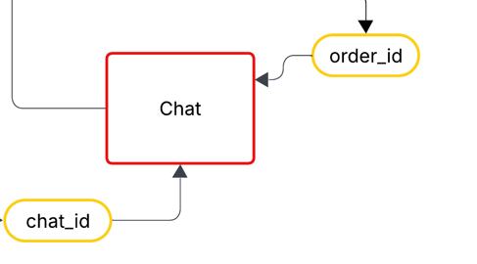
Chat Tábla
Chat tábla egy kapcsoló tábla amit az order és a chatel lehet összekapcsolni

Slide 11
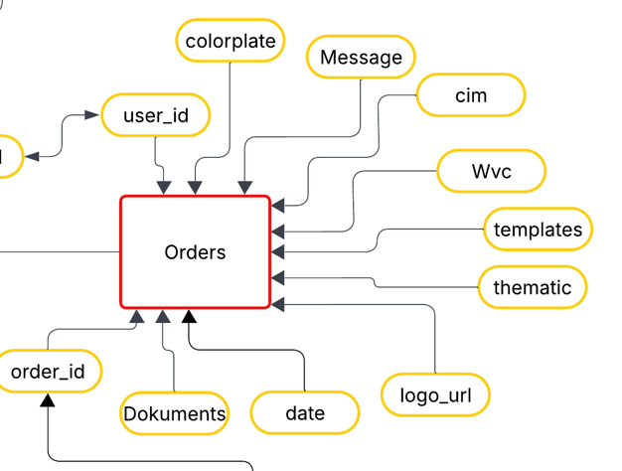
Orders Tábla
Megrendelésért felel amit a user leadott a weboldalon
Order_id az elsődleges kulcs
User_id kapcsolódik a usertáblához amihez hozzá lehet rendelni a felhasználót a rendeléséhez

Slide 12
Backend

Slide 13
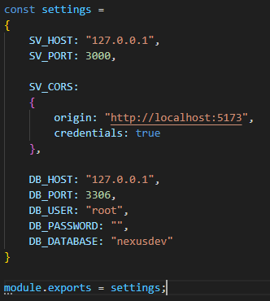
Alap szerver beállítás

Slide 14
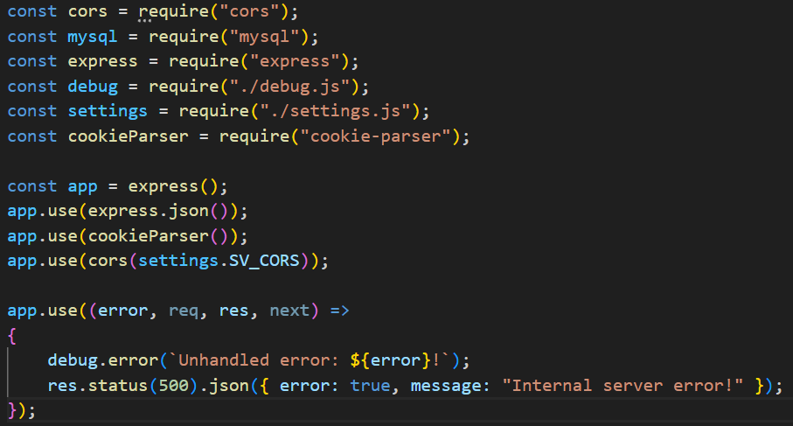
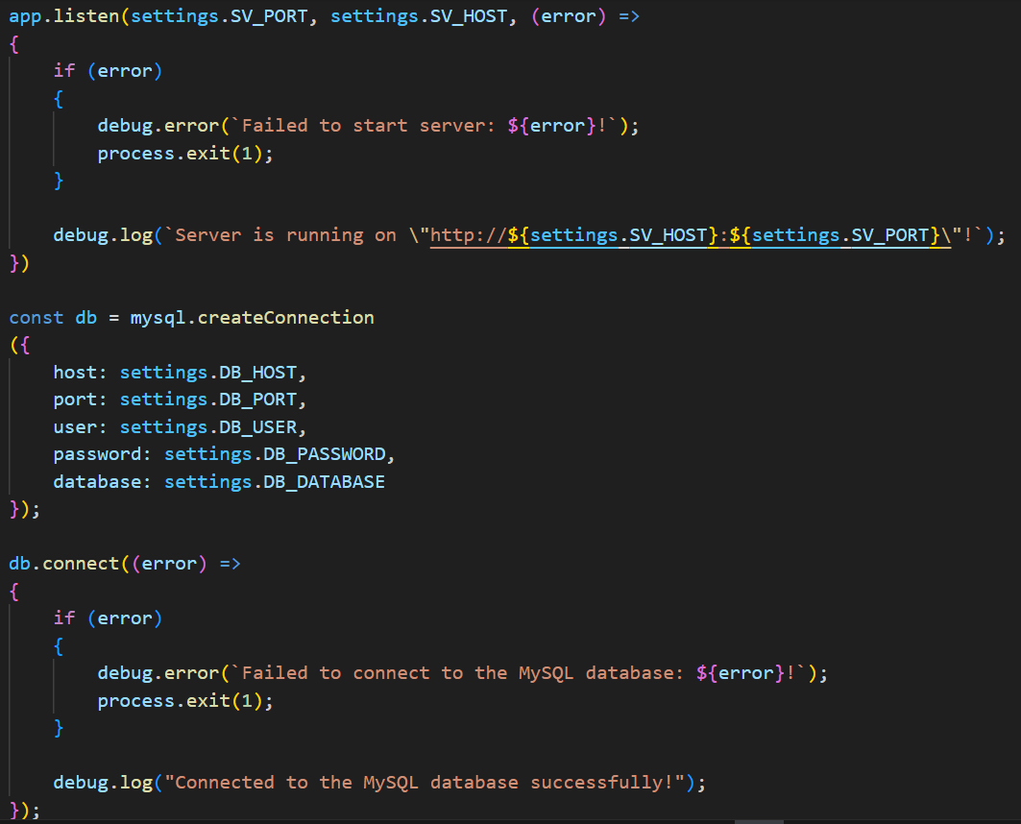
Server.js

Slide 15
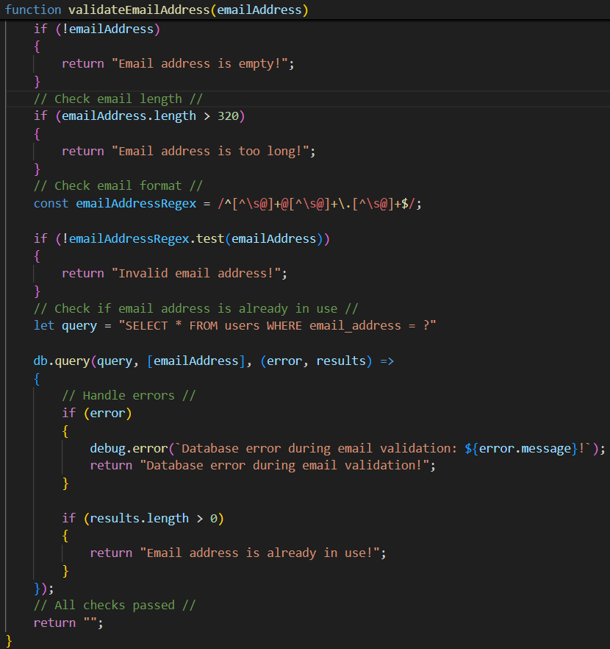
Server.js
Adat ellenőrzés és adat vissza adás

Slide 16
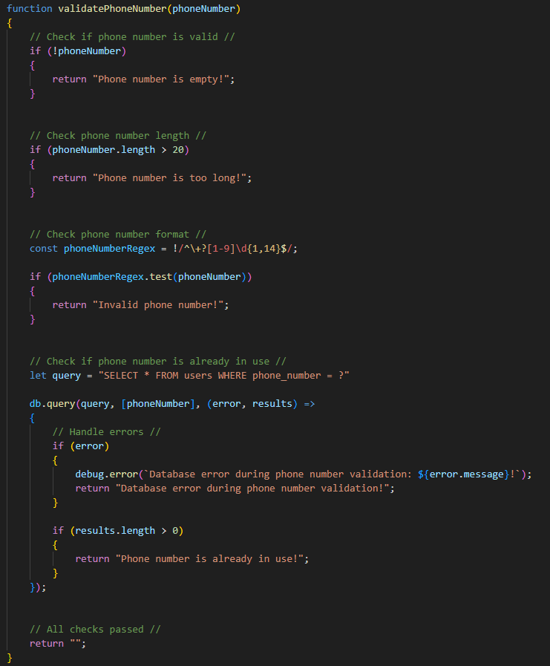
Server.js

Slide 17
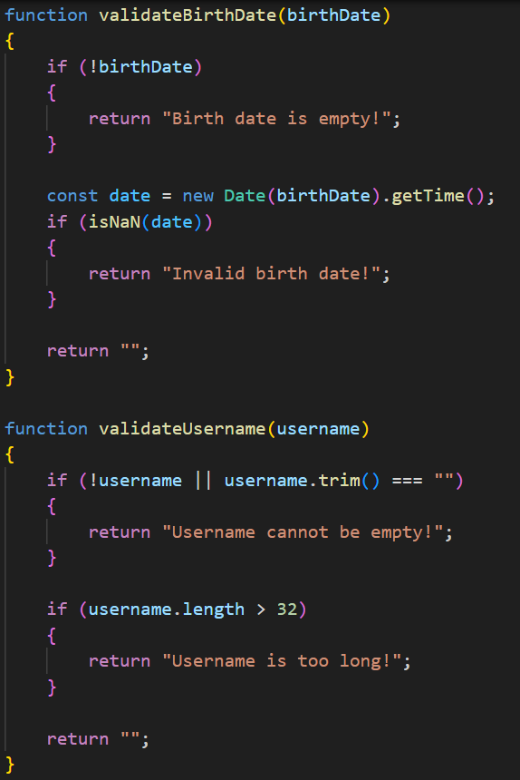
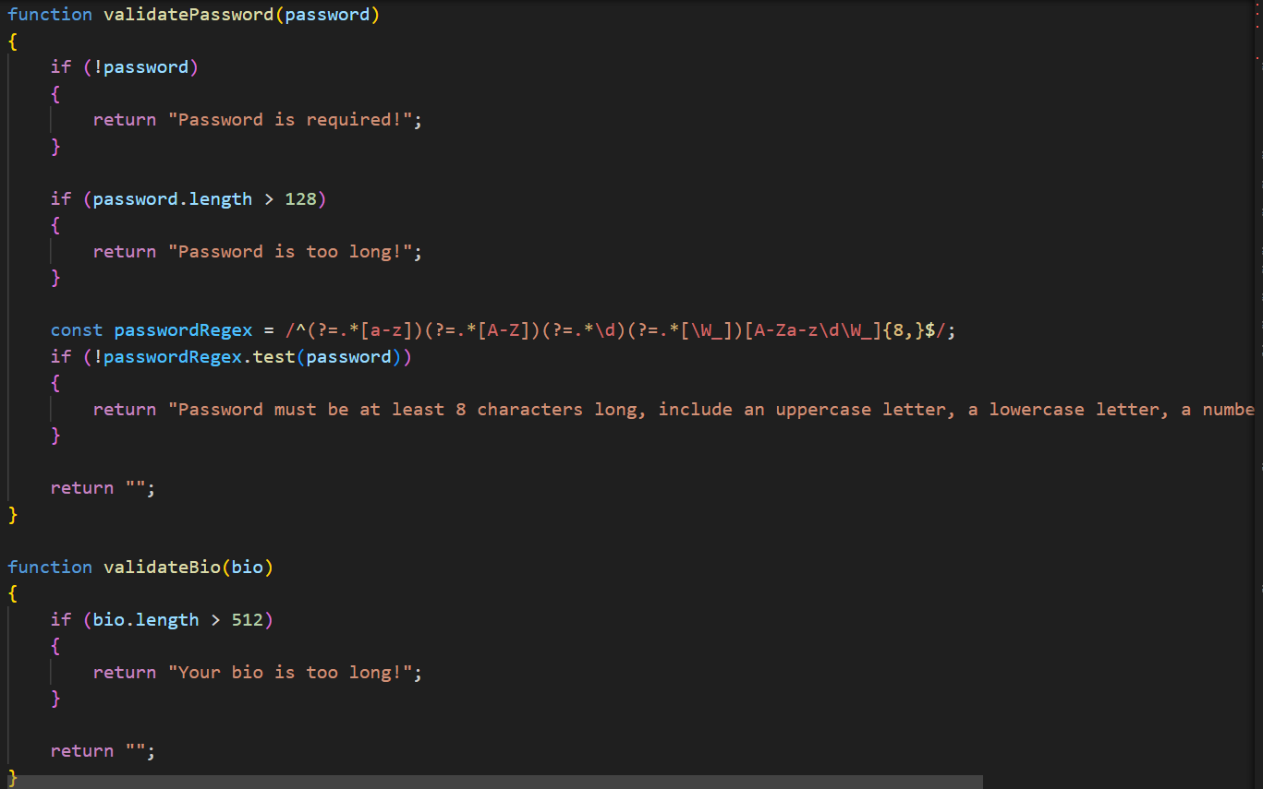
Server.js

Slide 18
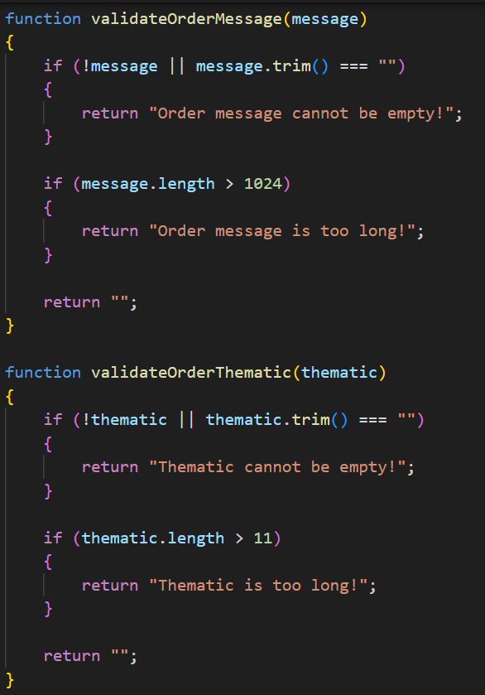
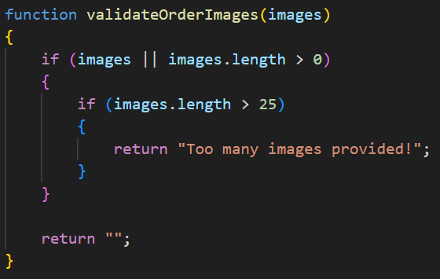
Server.js

Slide 19
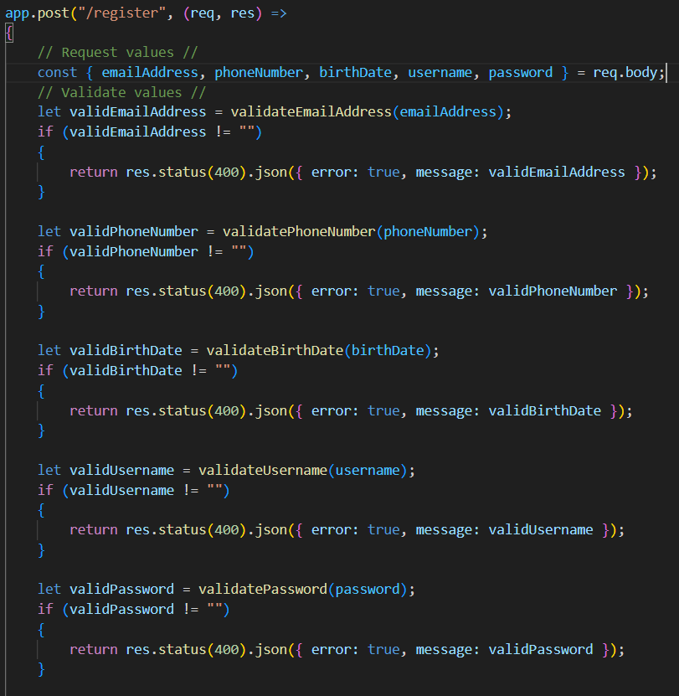
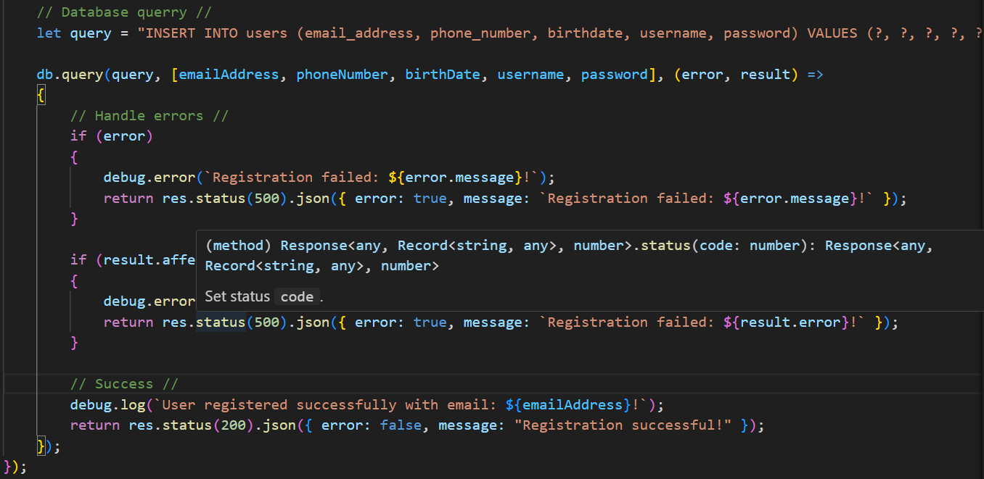
Server.js

Slide 20
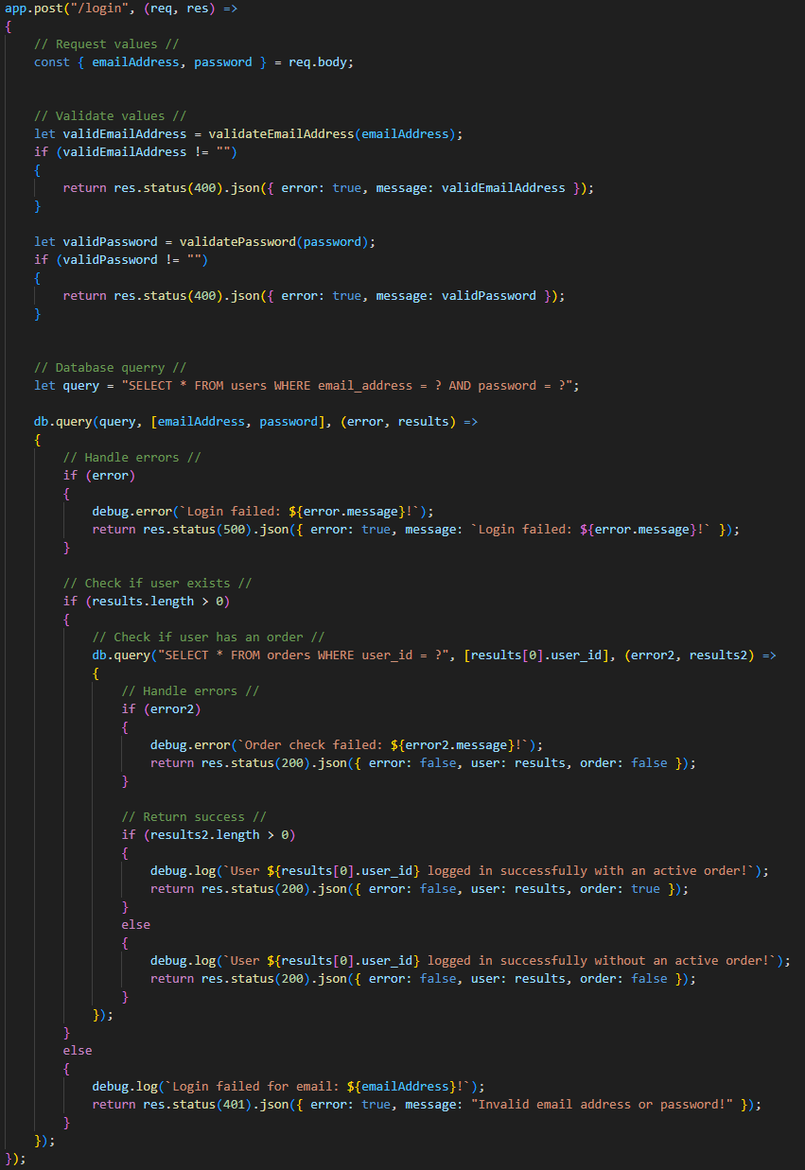
Server.js

Slide 21
Frontend

Slide 22
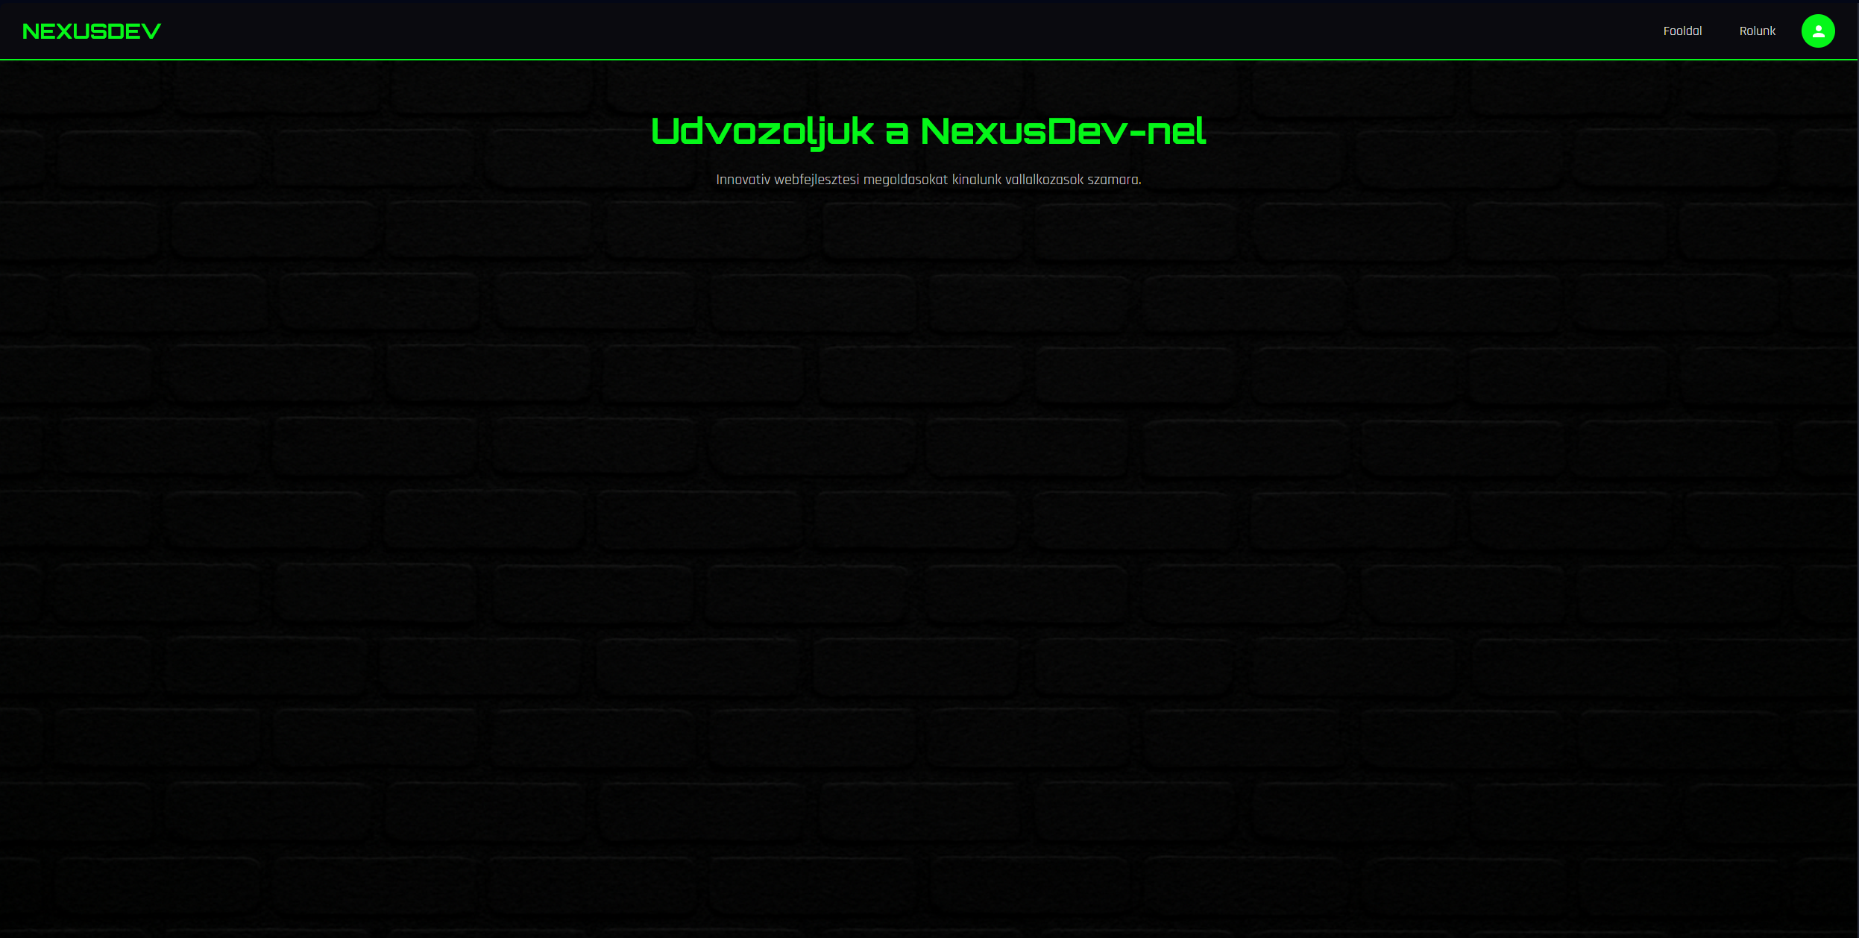
Frontend
Ez a Főoldal mikor a felhasználok megnyitják a weboldalt ezt látják
Erről az oldalról lehet bejelentkezni/regisztrálni illetve a rólunk oldalt megnyitni
Ezen az oldalon csak egy szöveg van illetve egy navbar

Slide 23
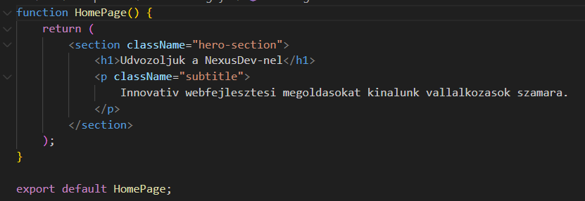
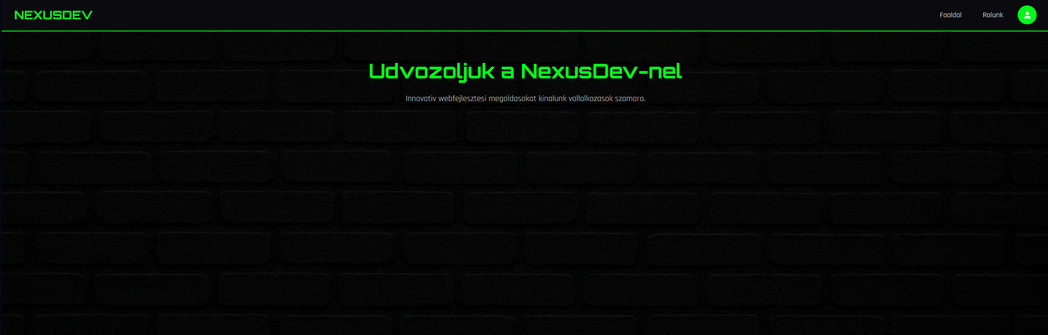
Fő oldal
Ez a fő oldal
Itt csak köszöntjük azokat akik az oldalunkra látogatnak

Slide 24
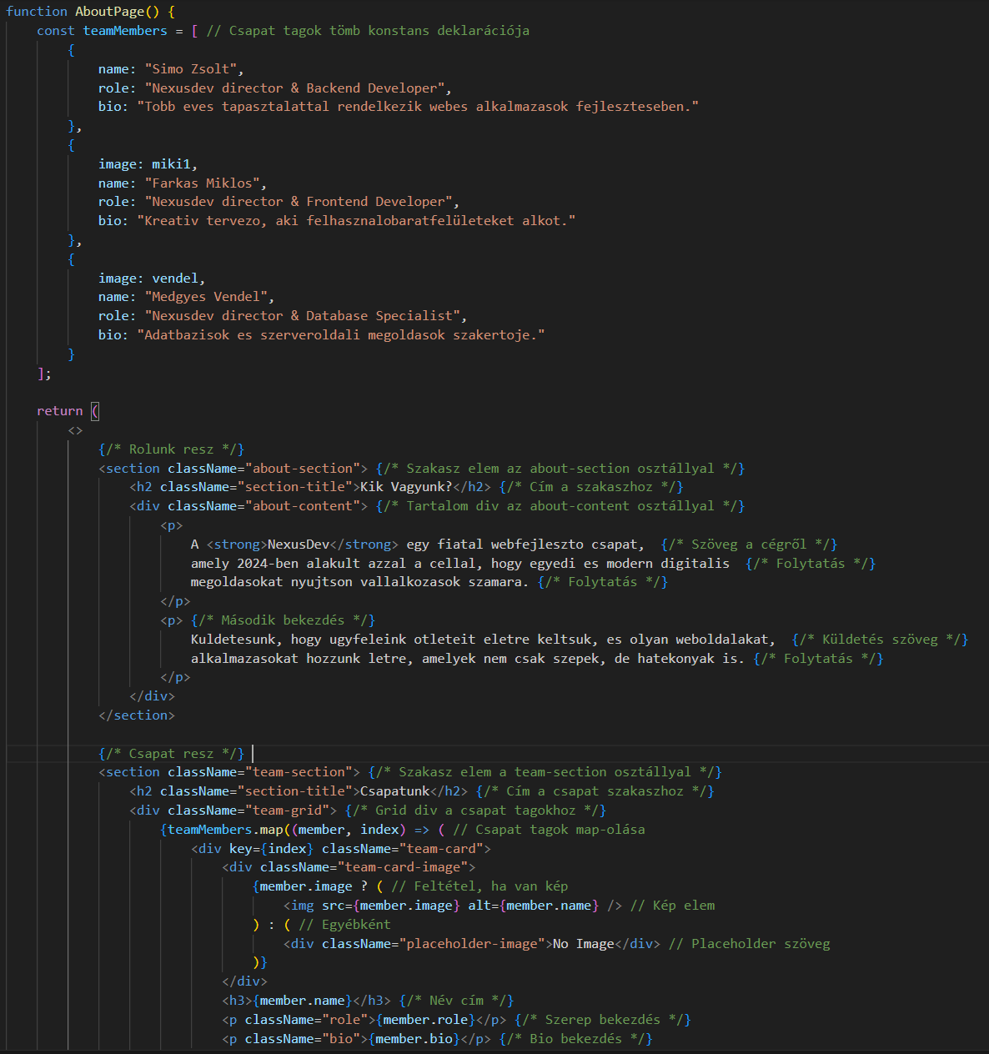
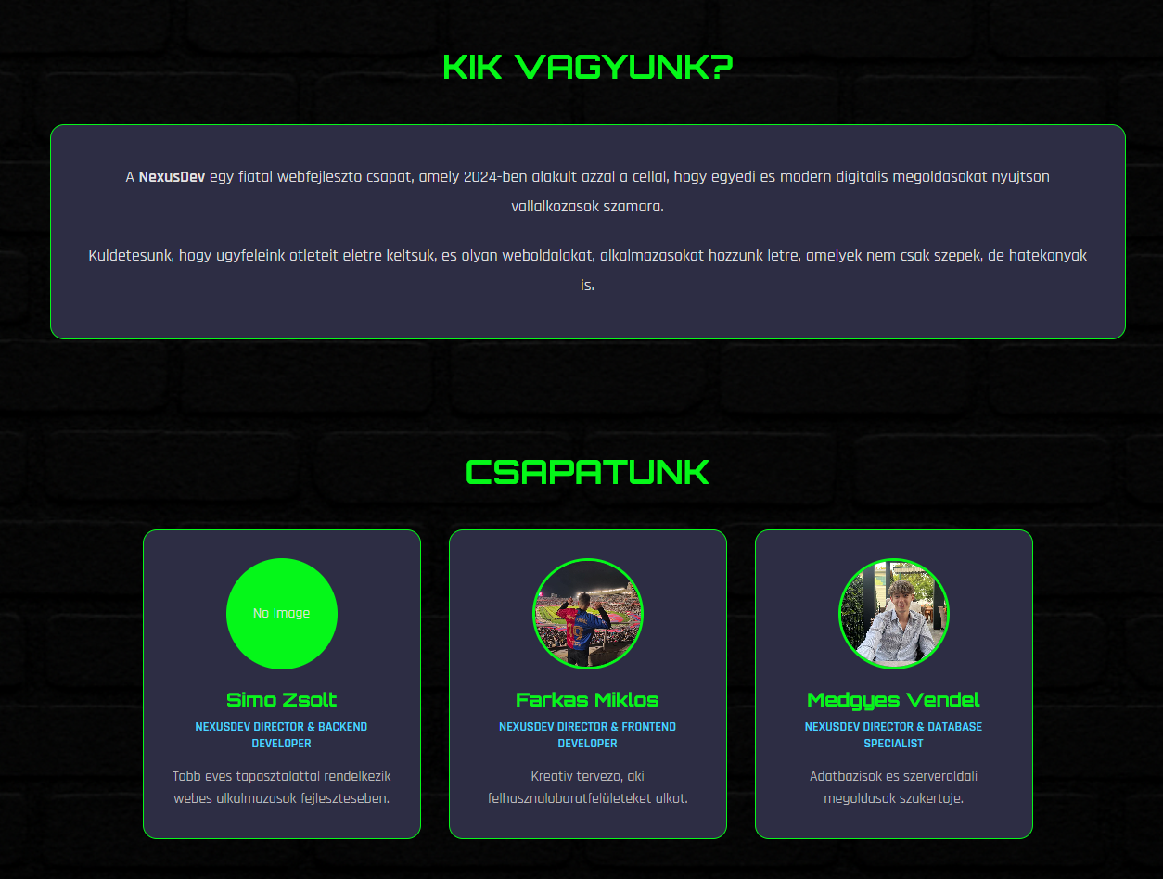
Rólunk oldal
Ez a rólunk oldal ahol a céget
Illetve a dolgozókat mutatjuk be

Slide 25
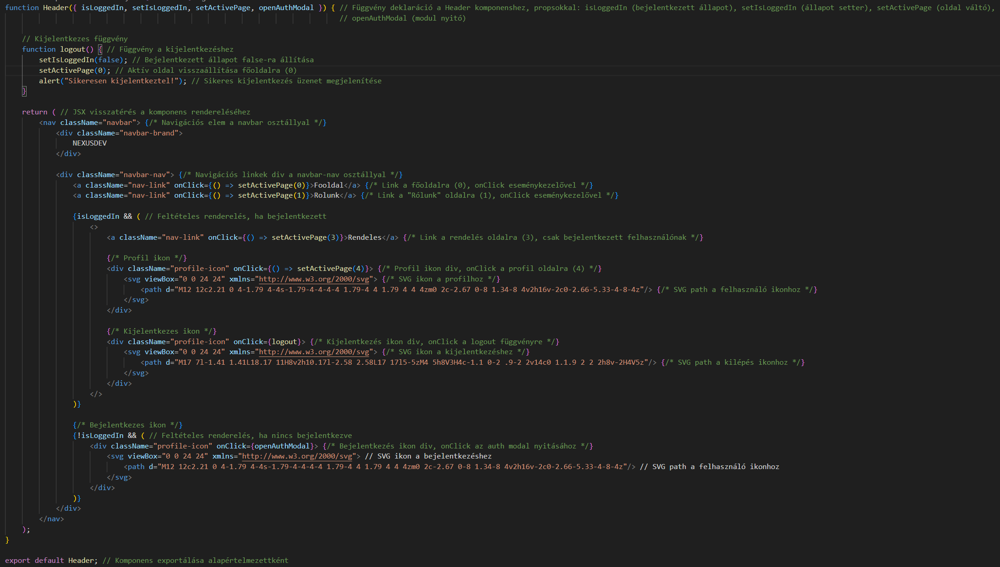
Navbar
Notes:
Header - (navigációs) komponens, ujrafelhasznalhato
isLoggedIn alapján eltérő menüpontok jelennek meg, csak bejelentkezett felhasználó látja a rendelési és profil funkciókat
setActivePage() segítségével SPA (Single Page Application) - (egyoldalu applikacio) jellegű oldalváltás, miert jo? Gyors, újratöltés nélküli navigáció

Slide 26
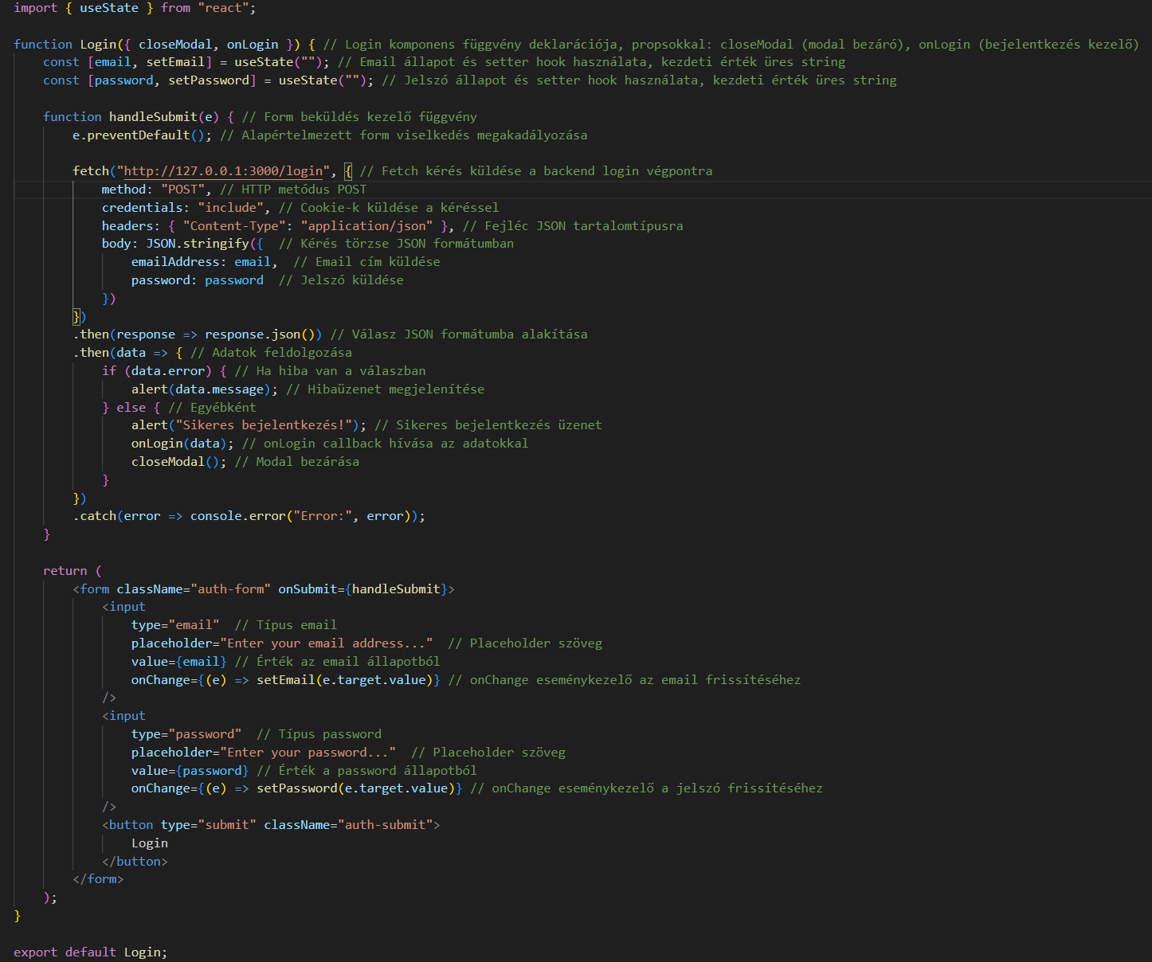
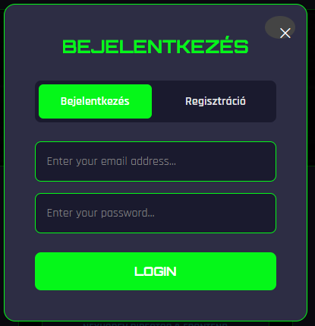
Login modul
Ez a login modul ahol a felhasználó egy emaillel illetve egy jelszóval betud jelentkezni

Slide 27
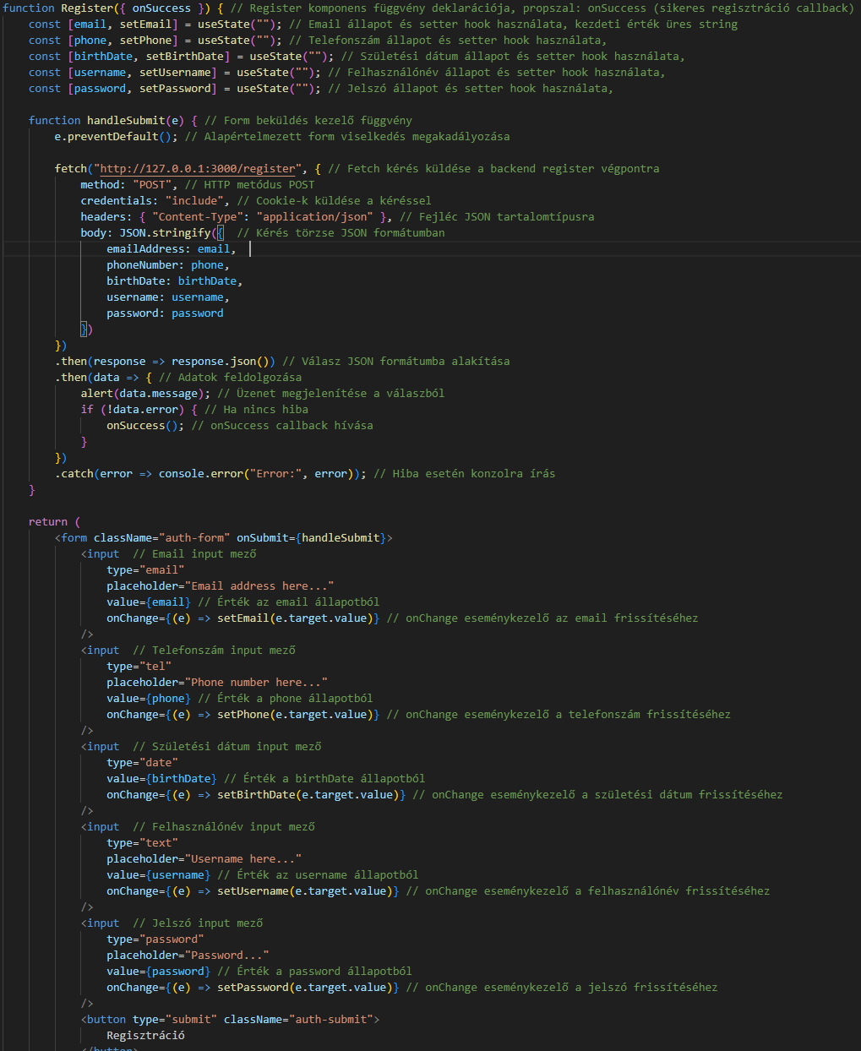
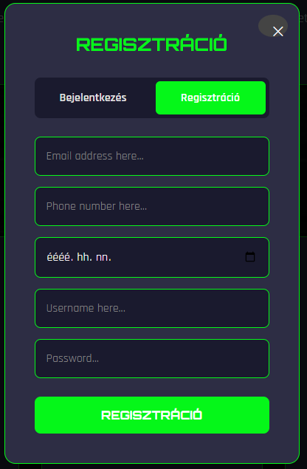
Regisztrácio modul
Ez a regisztrációs modul ahol a felhasználó a weboldalon regisztrálni tud

Slide 28
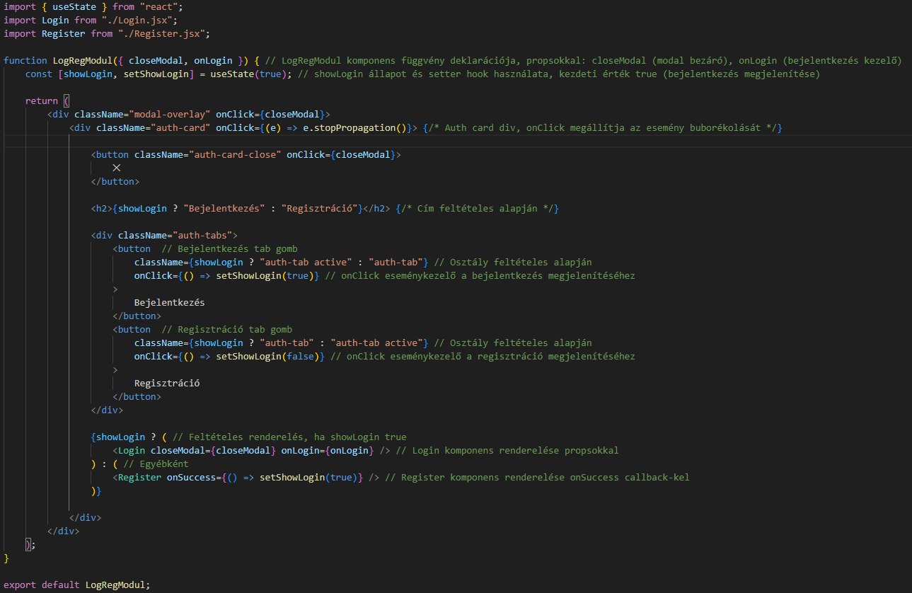
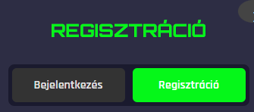
Login/Regisztrácio modul
Ez a jsx fajl a bejelentkezés és a regisztráció ablak megnyitására szolgál

